Slide 1


Slide 2


Slide 3


Slide 4
فضا در معماری
مبانی نظری معماری

Slide 5
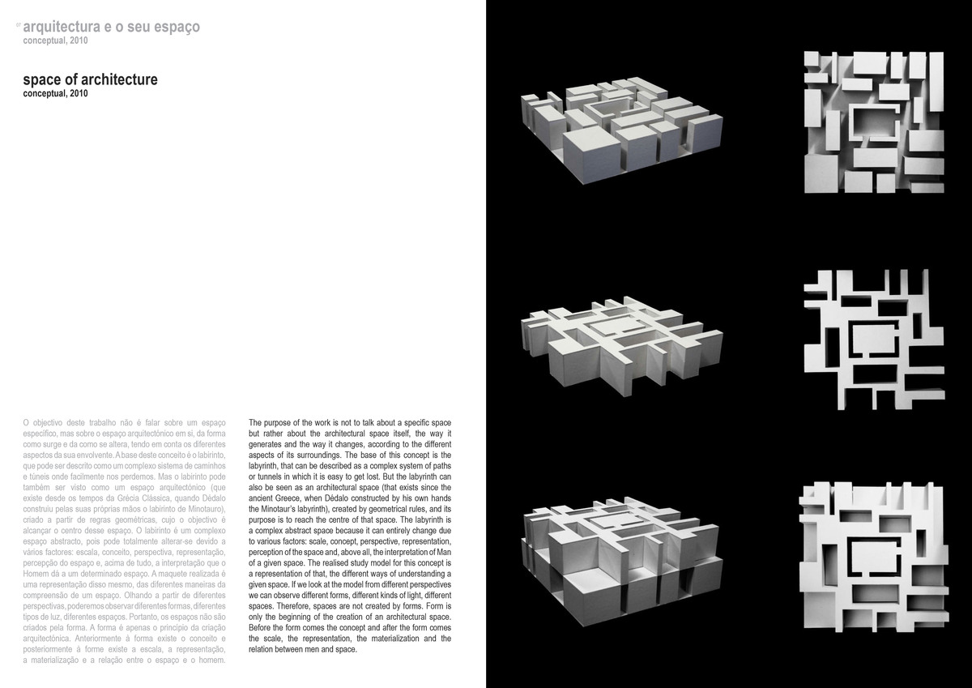
فضا در معماری

Slide 6
مقدمه:

Slide 7
مقدمه:

Slide 11
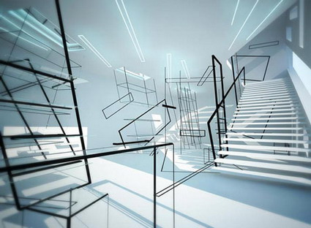
اکنون باید به این پرسش ها پاسخ دهیم که:

Slide 16

انواع فضا:

Slide 17
انواع فضا:

Slide 18
انواع فضا:

Slide 19
انواع فضا:

Slide 28
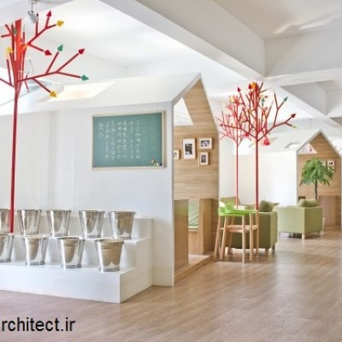

Slide 35
